Slide 1
BÁO CÁO ĐỒ ÁN
GAME STREET-CROSSING
PHƯƠNG PHÁP LẬP TRÌNH HƯỚNG ĐỐI TƯỢNG
NHÓM 6

Slide 2
CÁC BIẾN TOÀN CỤC SỬ DỤNG
extern char MOVING;
extern class CGAME cg;
extern int prevX;
extern int prevY;
extern int level;

Slide 3
CÁC HẰNG SỐ SỬ DỤNG
#define MAX_LEVEL 3
#define MAX_OBJ 5
#define HEIGHT_CONSOLE 25
#define WIDTH_CONSOLE 73
#define MAX_LIGHT 2

Slide 4
CLASS CGAME
private:
CTRUCK* axt;
CCAR* axh;
CDINOSAUR* akl;
CBIRD* ac;
CLIGHT* li;
CPEOPLE cn;

Slide 5
CLASS CGAME
public:
CGAME(); // Chuẩn bị dữ liệu cho tất cả các đối tượng
~CGAME(); // Hủy tài nguyên đã cấp phát
void drawBoard();
void drawGame(); // Thực hiện vẽ trò chơi ra màn hình sau khi có dữ liệu
void Menu(int, int); // Ve Menu

Slide 6
CLASS CGAME
public:
CPEOPLE getPeople() { return cn; }; // Lấy thông tin người
CVEHICLE** getVehicle(); // Lấy danh sách các xe
CANIMAL** getAnimal(); // Lấy danh sách các thú

Slide 7
CLASS CGAME
public:
void exitGame(HANDLE); // Thực hiện thoát Thread
void startGame(); // Thực hiện bắt đầu vào trò chơi
void drawSettings(); // Vẽ setting
void pauseGame(HANDLE); // Tạm dừng Thread
void resumeGame(HANDLE); //Quay lai Thread

Slide 8
CLASS CGAME
public:
void updatePosPeople(char); // Thực hiện điều khiển di chuyển của CPEOPLE
void updatePosVehicle(); // Thực hiện cho CTRUCK & CCAR di chuyển
void updatePosAnimal(); // Thực hiện cho CDINAUSOR & CBIRD di chuyển
void updateSound(); // Cập nhật âm thanh
void updateLightStatus(); // Cập nhật trạng thái đèn

Slide 9
CLASS CGAME
public:
CGAME& operator=(const CGAME& cgame);
bool saveGame(string filename);
bool loadGame(string filename);
bool checkLane(int); // kiểm tra xem người dùng có đứng trên đường // kẻ lane hay không
void LevelUp(); // hiệu ứng khi lên level
friend void SubThread();
friend void SoundThread();

Slide 10
CLASS CANIMAL
protected:
int mX, mY; // tọa độ của đối tượng
int objectColor= 15; // màu của đối tượng, mặc định là màu trắng
bool isInvalid = false; // kiểm tra tính hợp lệ của đối tượng

Slide 11
CLASS CANIMAL
public:
int getX(){ return mX; };
int getY(){ return mY; };
void setX(int x){ mX = x; };
void setY(int y){ mY = y; };
bool getIsInvalid(){ return isInvalid; };
void setIsInvalid(bool is) { isInvalid = is; };
void setObjectColor(int color) { objectColor = color; };
int getObjectColor() { return objectColor; };

Slide 12
CLASS CANIMAL
public:
void MoveLeft(int x){ mX -= x; };
void MoveRight(int x){ mX += x; };
virtual CANIMAL* getList() = 0;
virtual void tell() = 0; // tiếng kêu của các con vật

Slide 13
CLASS CVEHICLE
protected:
// tương tự như class CANIMAL
int mX, mY; // tọa độ của đối tượng
int objectColor= 15; // màu của đối tượng, mặc định là màu trắng
bool isInvalid = false; // kiểm tra tính hợp lệ của đối tượng

Slide 14
CLASS CVEHICLE
public:
int getX(){ return mX; };
int getY(){ return mY; };
void setX(int x){ mX = x; };
void setY(int y){ mY = y; };
bool getIsInvalid(){ return isInvalid; };
void setIsInvalid(bool is) { isInvalid = is; };
void setObjectColor(int color) { objectColor = color; };
int getObjectColor() { return objectColor; };

Slide 15
CLASS CVEHICLE
public:
void MoveLeft(int x){ mX -= x; };
void MoveRight(int x){ mX += x; };
virtual CVEHICLE* getList() = 0;
virtual void tell() = 0; // tiếng kêu của các xe

Slide 16
CLASS CPEOPLE
private:
int mX, mY; // tọa độ của đối tượng
int objectColor= 15; // màu của đối tượng, mặc định là màu trắng
bool isInvalid = false; // kiểm tra tính hợp lệ của đối tượng

Slide 17
CLASS CPEOPLE
public:
CPEOPLE();
~CPEOPLE();
// Các getter
int getX() { return mX; };
int getY() { return mY; };
int getObjectColor() { return objectColor; };
bool getState(){ return mState; };

Slide 18
CLASS CPEOPLE
public:
// Các setter
void setX(int x){ mX = x; };
void setY(int y){ mY = y; };
void setObjectColor(int color) { objectColor = color; };
void setState(bool st){ mState = st; };

Slide 19
CLASS CPEOPLE
public:
// Các hàm di chuyển
void Up(int);
void Left(int);
void Right(int);
void Down(int);

Slide 20
CLASS CPEOPLE
public:
// Các hàm kiểm tra trạng thái
bool isImpact(CVEHICLE **obj);
bool isImpact(CANIMAL**obj);
bool isFinish();//qua vòng
bool isDead();//hàm kiểm tra xem nhân vật có chết hay không
void drawObj();
void deleteObj();

Slide 21
CẤU TRÚC LƯU FILE / ĐỌC FILE
Nhóm 6 sử dụng cách lưu file nhị phân với thư viện <fstream>. Cấu trúc file cụ thể như sau:
1. Lưu toàn bộ các biến toàn cục vào file (trừ biến cg ): MOVING, level, prevX, prevY
2. Ghi biến cg vào file
+ Ghi các mảng axt, axh, akl, ac: sử dụng vòng lặp, lưu từng phần tử.
+ Ghi biến cn (kiểu CPEOPLE): ghi từng trường dữ liệu ra file: mX, mY
objectColor, mState.
+ Ghi biến *li (kiểu CLIGHT): sử dụng vòng lặp ghi từng từng phần tử li, mỗi phần tử ghi từng trường dữ liệu: mX, mY, light[2], status, Time.

Slide 22
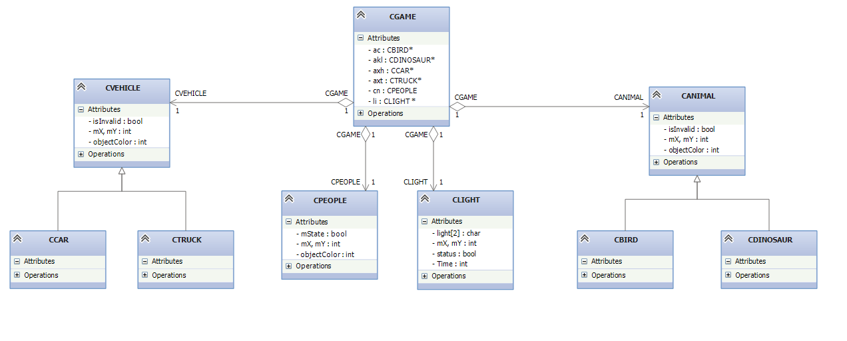
SƠ ĐỒ UML CỦA CHƯƠNG TRÌNH

